Slide 1
GIÁO DỤC CHÍNH TRỊ, TƯ TƯỞNG, ĐẠO ĐỨC,
LỐI SỐNG CHO HỌC SINH, SINH VIÊN
TS. GV. Đặng Thị Thu
SĐT: 0903427977
Email: Thudt@vinhuni.edu.vn

Slide 2
1. Tầm quan trọng của GD LTCM và Đạo đức lối sống
Chủ tịch HCM đã từng dạy: “Có tài mà không có đức là người vô dụng. Có đức mà không có tài thì làm việc gì cũng khó”. Câu nói khẳng định vai trò quan trọng của đạo đức trong mỗi con người chúng ta.
Thủ tướng Chính phủ đã ban hành Quyết định số 1501/QĐ-TTg phê duyệt Đề án “Tăng cường giáo dục lý tưởng cách mạng, đạo đức lối sống cho thanh niên, thiếu niên và nhi đồng giai đoạn 2015 - 2020”
Bộ GD&ĐT hiện nay đang được Chính phủ giao chủ trì xây dựng
- Luật Giáo dục số 43/2019/QH14, Điều 2 quy định Mục tiêu giáo dục
PT Toàn diện con người VN: có đạo đức, tri thức, văn hóa, sức khỏe, thẩm mỹ và nghề nghiệp; có lòng Y.nước, T.thần dân tộc;
Trung thành với lý tưởng độc lập dân tộc và CNXH
Đáp ứng Yêu cầu của SNXDBVTQ, Hội nhập QT

Slide 3
2. THỰC TRẠNG ĐẠO ĐỨC, LỐI SỐNG CỦA HỌC SINH, SINH VIÊN HIỆN NAY
2.1. Điểm mạnh
- HSSV là lực lượng hùng hậu, có tri thức, sức khỏe, năng động và sáng tạo, không ngại khó khăn
- Có ý chí vươn lên trong học tập, lao động, lập thân, lập nghiệp
- Luôn tin vào sự lãnh đạo của Đảng và sự phát triển của đất nước

Slide 4
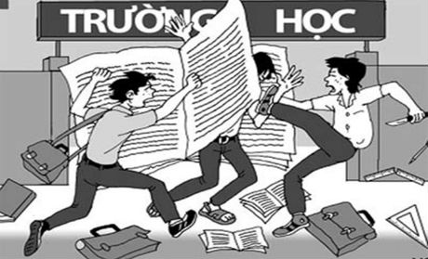
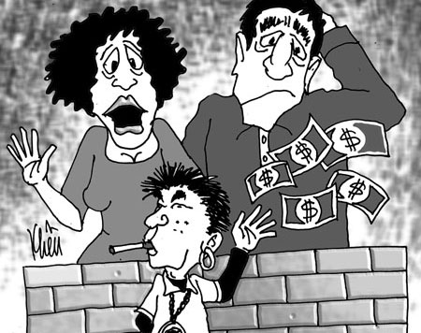
1. THỰC TRẠNG ĐẠO ĐỨC, LỐI SỐNG CỦA HỌC SINH, SINH VIÊN HIỆN NAY
2.2. Điểm yếu
- Mặt trái của cơ chế thị trường; sự phân tầng xã hội; văn hóa ngoại lai
- Một bộ phận HSSV sống thiếu lý tưởng, giảm sút niềm tin, thiếu ý thức chấp hành pháp luật
- Một bộ phận thanh niên, sinh viên còn lười học, thiếu kiến thức, yếu kỹ năng và thái độ kém
- Tính độc lập, tự chủ, năng lực thực hành còn yếu
- Tình trạng tệ nạn xã hội có chiều hướng gia tăng và diễn biến phức tạp, tinh vi. Có các tổ chức phản động núp bóng dưới các hình thức trao học bổng, hội thánh đức chúa trời mẹ … để lôi kéo HSSV tham gia.

Slide 5
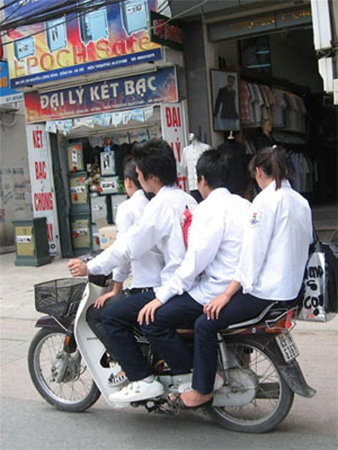
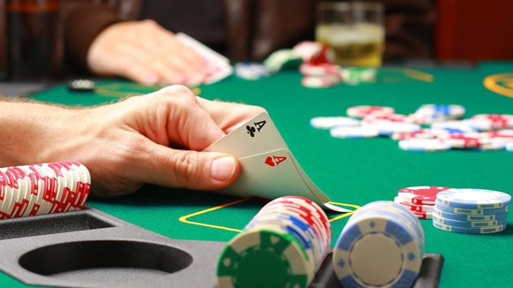
Một số tồn tại
- Thiếu ý thức chấp hành pháp luật
- Các tệ nạn xã hội: đánh bài, đánh bạc, lô đề, cầm cố…

Slide 6
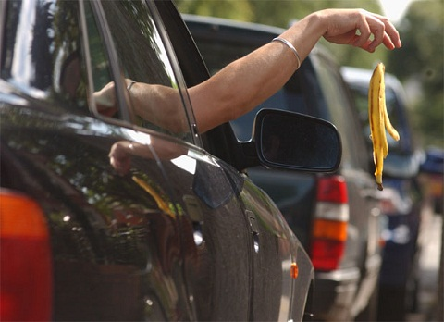
Một số tồn tại
- Sống vô cảm, thờ ơ, mặc kệ với những gì diễn ra xung quanh, kiểu sống chết mặc bay.

Slide 7

Danh ngôn của Martin Luther (483 – 546): Nhà thần học người Đức

Slide 8
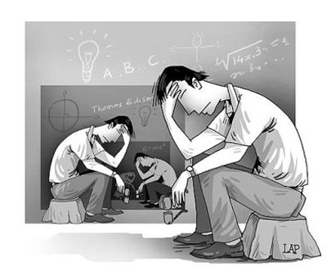

Một số tồn tại
- Giảm sút niềm tin dẫn đến tuyệt vọng
- Thiếu kỹ năng sống: kỹ năng giao tiếp, ứng xử, kỹ năng thuyết trình, kỹ năng làm việc nhóm….

Slide 9


2. THỰC TRẠNG ĐẠO ĐỨC, LỐI SỐNG CỦA HỌC SINH, SINH VIÊN HIỆN NAY
2.3. Nguyên nhân
- Công tác giáo dục chính trị tư tưởng, đạo đức, lối sống còn nhiều hạn chế
Các hình thức giáo dục còn khô cứng, thiếu sức cuốn hút
- Nội dung giáo dục còn thiếu thực tế, chưa có sự chọn lọc dễ tiếp thu
-Phương pháp giáo dục chưa chú ý đến việc phát huy, khơi gợi tính chủ động tự giác của người học – yếu tố quan trọng quyết định hiệu quả công tác giáo dục

Slide 10
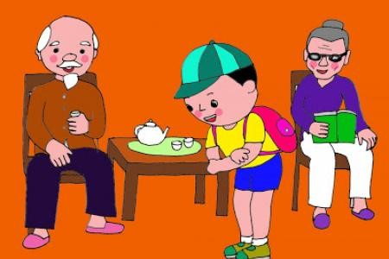
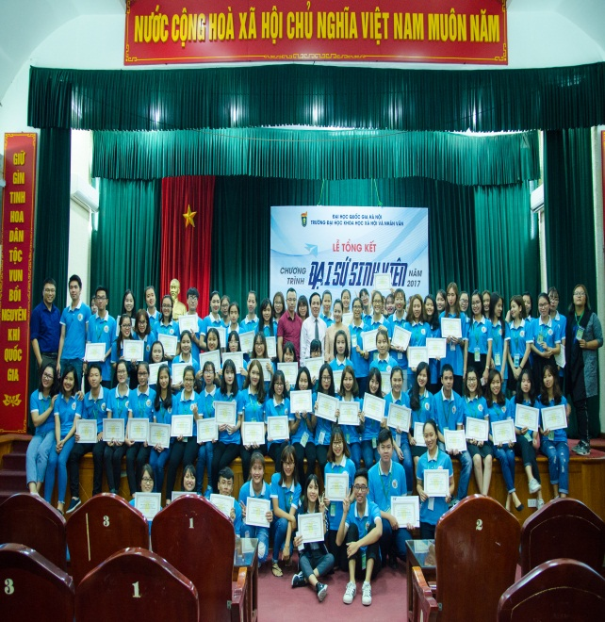

Thảo luận
- Hãy chỉ ra giá trị tốt đẹp của đạo đức, lối sống qua những việc làm, phong trào đang được áp dụng tại Trường/ khoa/viện của anh / chị?
- Phân biệt giá trị đạo đức, lối sống và những biểu hiện của đạo đức, lối sống

Slide 11
3. NỘI DUNG CƠ BẢN VỀ GIÁO DỤC CHÍNH TRỊ, TƯ TƯỞNG, ĐẠO ĐỨC, LỐI SỐNG CHO HỌC SINH, SINH VIÊN
3.1. Tăng cường giáo dục lý tưởng cách mạng, phẩm chất chính trị, đạo đức, lối sống
- Là nhiệm vụ cấp thiết trước mắt, thường xuyên, vừa là nhiệm vụ cơ bản, chiến lược, đòi hỏi có sự quan tâm, đầu tư thỏa đáng
- Là đầu tư cho phát triển, đầu tư cho tương lai của đất nước
- Đây là nhiệm vụ của toàn Đảng, của các cấp, các ngành, đoàn thể, gia đình và toàn xã hội, trong đó Đoàn thanh niên, Hội Sinh viên có vai trò đặc biệt quan trọng

Slide 12
3. NỘI DUNG CƠ BẢN VỀ GIÁO DỤC CHÍNH TRỊ, TƯ TƯỞNG, ĐẠO ĐỨC, LỐI SỐNG CHO HỌC SINH, SINH VIÊN
Giáo dục chủ nghĩa Mác – Lênin, tư tưởng Hồ Chí Minh, đường lối của Đảng để trang bị thế giới quan, phương pháp luận đúng đắn.
- Lý tưởng của thanh niên, sinh viên hiện nay là độc lập dân tộc gắn liền với CNXH, dân giàu, nước mạnh, dân chủ, công bằng, văn minh
- Phải biết yêu thương, quý trọng con người, sống có văn hóa, nghĩa tình, trung thực, trách nhiệm, chia sẻ, nhân ái
- Cần cù, sáng tạo trong học tập, lao động để lập thân, lập nghiệp
- Có tinh thần dũng cảm bảo vệ cái đúng, đấu tranh chống cái xấu, cản trở sự phát triển

Slide 13
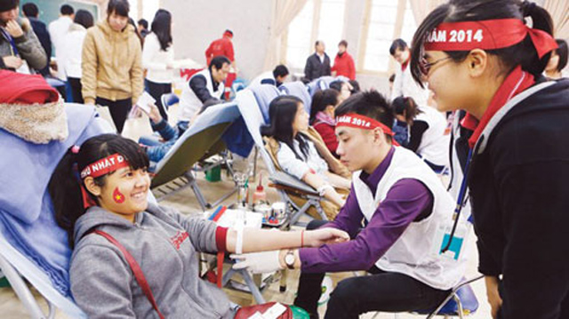

3. NỘI DUNG CƠ BẢN VỀ GIÁO DỤC CHÍNH TRỊ, TƯ TƯỞNG, ĐẠO ĐỨC, LỐI SỐNG CHO HỌC SINH, SINH VIÊN
3.2. Tăng cường các hoạt động của Đoàn thanh niên, Hội sinh viên
- Thường xuyên đổi mới và nâng cao hiệu quả công tác giáo dục. Coi trọng giáo dục bằng hành động thực tiễn (các hoạt động tình nguyện, hoạt động hiến máu nhân đạo, hoạt động thiện nguyện), nâng cao chất lượng của các câu lạc bộ.

Slide 14
3. NỘI DUNG CƠ BẢN VỀ GIÁO DỤC CHÍNH TRỊ, TƯ TƯỞNG, ĐẠO ĐỨC, LỐI SỐNG CHO HỌC SINH, SINH VIÊN
3.2. Tăng cường các hoạt động của Đoàn thanh niên, Hội sinh viên
- Định hướng, giáo dục giữ vững bản lĩnh cách mạng, tính tiên phong, ý thức nhạy bén chính trị, tăng sức đề kháng cho thanh niên; tránh tình trạng “nhạt Đảng”, “khô Đoàn”’ “xa rời chính trị”
- Coi trọng công tác tuyên truyền, giáo dục, học tập và vận dụng chủ nghĩa Mác-Lênin, tư tưởng Hồ Chí Minh… vào thực tiễn cuộc sống
-Đề cao trách nhiệm nêu gương của cán bộ Đoàn, Hội, tự giác nêu cao tinh thần gương mẫu, rèn luyện tác phong, lề lối công tác

Slide 15
3. NỘI DUNG CƠ BẢN VỀ GIÁO DỤC CHÍNH TRỊ, TƯ TƯỞNG, ĐẠO ĐỨC, LỐI SỐNG CHO HỌC SINH, SINH VIÊN
3.3. Kết hợp giữa nhà trường, gia đình và xã hội trong việc giáo dục sinh viên
- Đề cao vai trò, trách nhiệm của gia đình trong việc nuôi dưỡng, giáo dục cho thế hệ trẻ phát triển toàn diện
- Xây dựng trường học thực sự trở thành trung tâm văn hóa, giáo dục, rèn luyện sinh viên; kết hợp hài hòa giữa học chính khóa và ngoại khóa
Nâng cao chất lượng, hiệu quả cuộc vận động “Toàn dân xây dựng đời sống văn hóa”, tạo điều kiện để sinh viên tham gia các hoạt động xã hội.
Duy trì hình thức ký cam kết giữa HSSV, gia đình trong việc thực hiện nội quy, quy định của Nhà trường
Định kỳ Nhà trường gửi thông báo kết quả học tập cho HSSV.

Slide 16
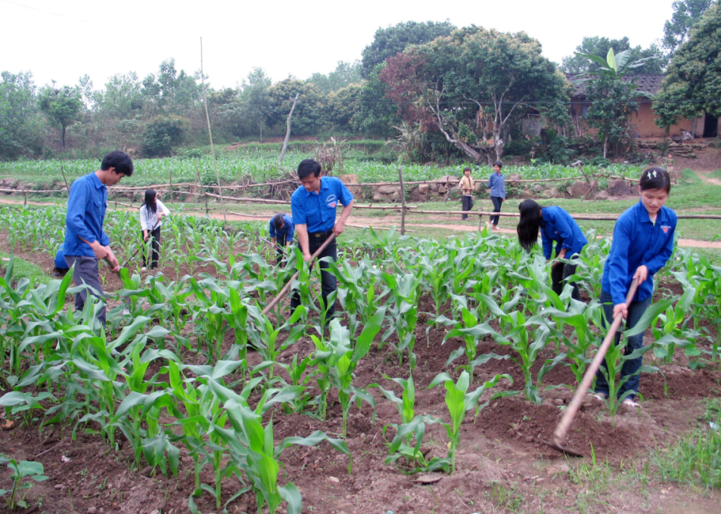
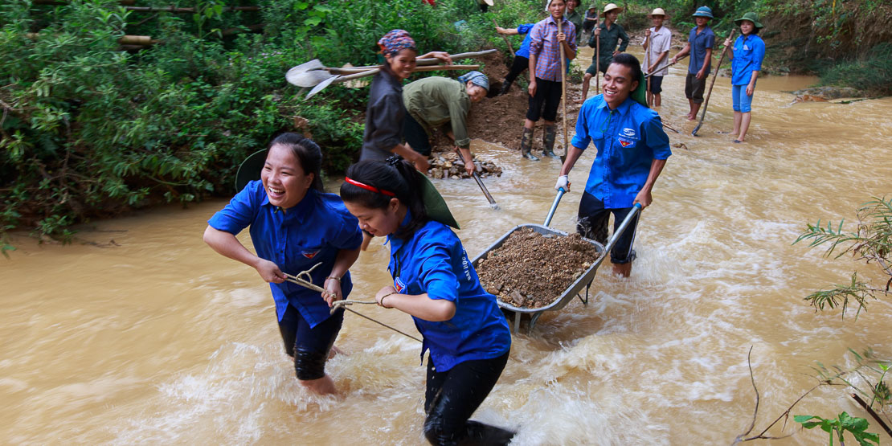
Hoạt động tình nguyện của SV

Slide 17

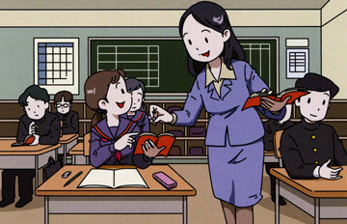
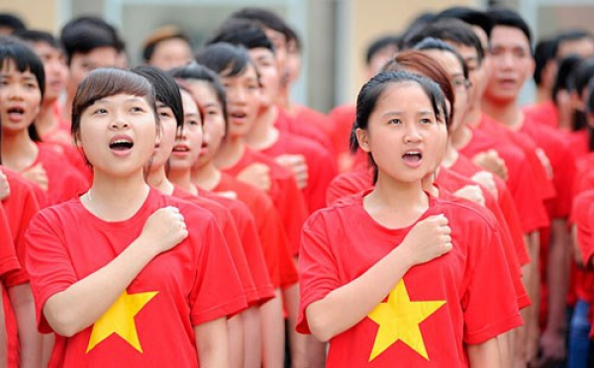
KẾT LUẬN
- Giáo dục đạo đức, lối sống cho HSSV là một trong những yêu cầu quan trọng trong công tác giáo dục thế hệ trẻ của Đảng
- Đây là một quá trình lâu dài cần có sự quan tâm và phối hợp của toàn xã hội để hướng tới một lớp thanh niên “vừa hồng, vừa chuyên”.

Slide 18
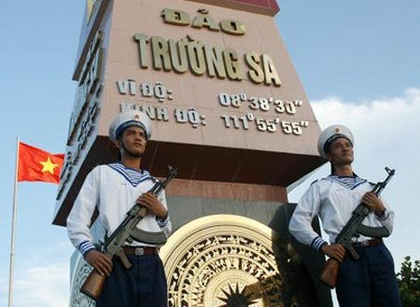
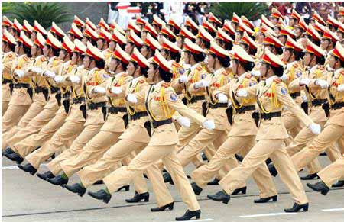
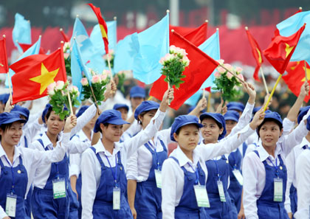
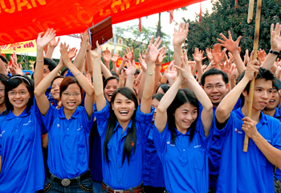

Slide 19
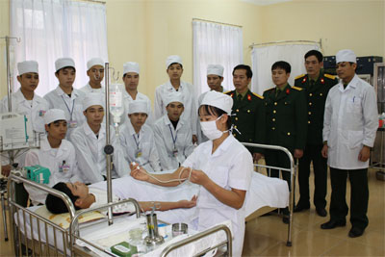
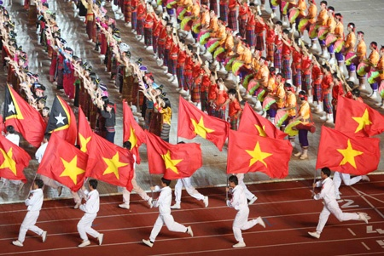
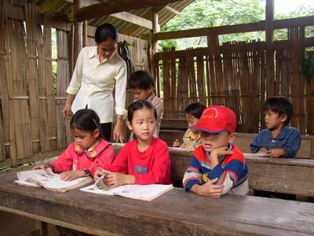
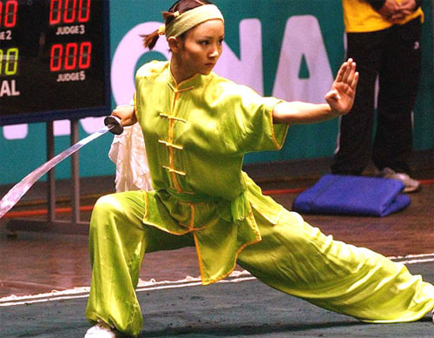
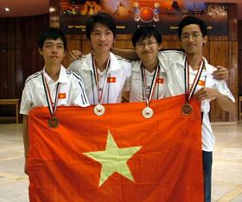
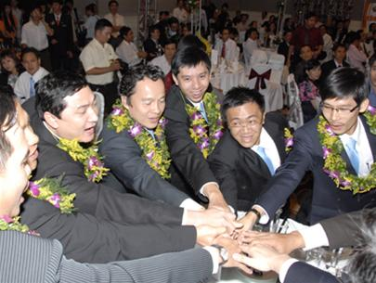

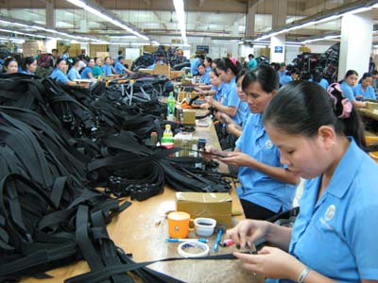
Notes:
Cho ảnh huy chương Olympic môn j đó, tớ tìm ùi, trong usb ấy, mà cho vào.

Slide 20
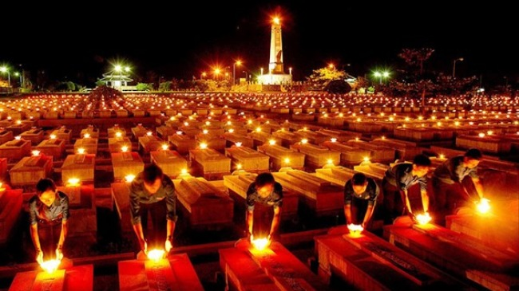
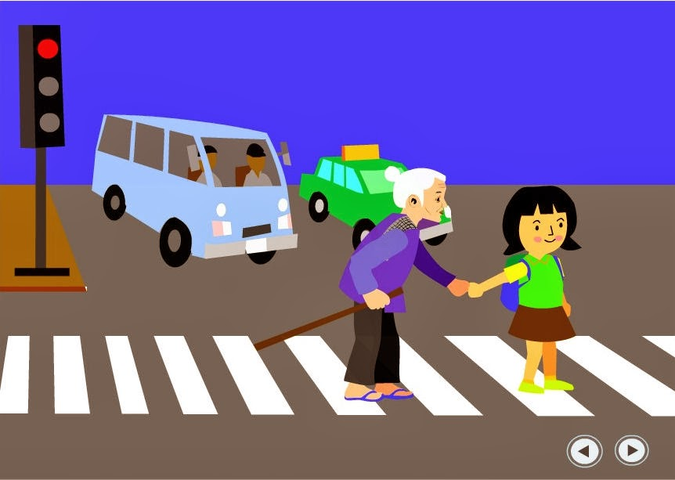

Slide 21


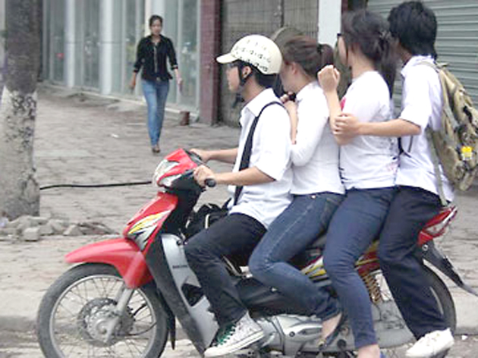
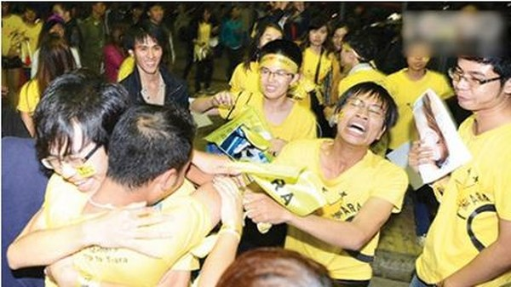

Slide 22
Thank you!

